Slide 1


MEDIA MENGAJAR
IPAS
UNTUK SD/MI KELAS 1

Slide 2


AKU DAN KELUARGAKU
Bab
5
TUJUAN PEMBELAJARAN:
Menjelaskan informasi tentang identitas diri, seperti nama lengkap, nama pendek, umurnya, dan alamat tempat tinggal.
Membuat informasi tentang diri dalam bentuk kartu pengenal dengan mandiri.
Menjelaskan tentang pentingnya kasih sayang dalam keluarga.
Menceritakan pengalaman kasih sayang dalam keluarga dengan mandiri.

Slide 3

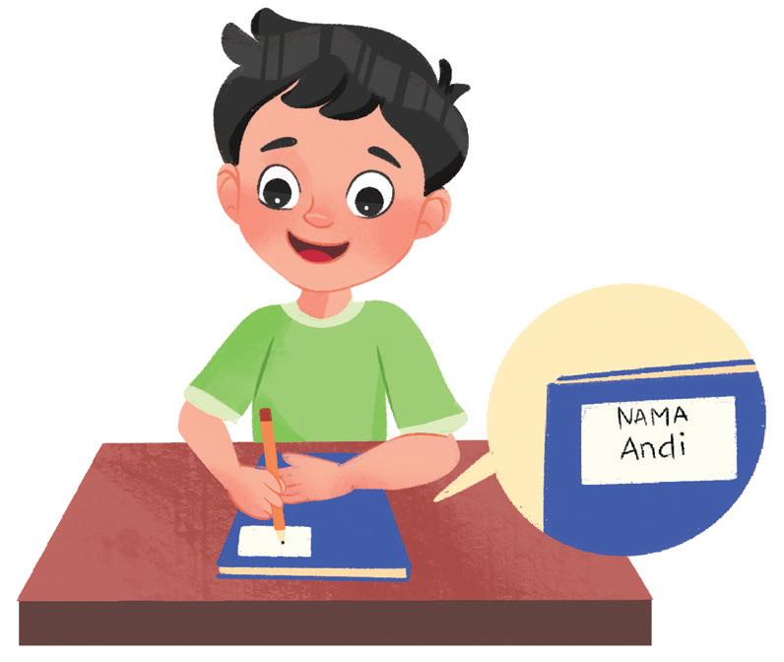
A. Aku Memperkenalkan Diri
Setiap orang memiliki identitas diri.
Dengan identitas, orang akan mudah mengenalmu.

Slide 4
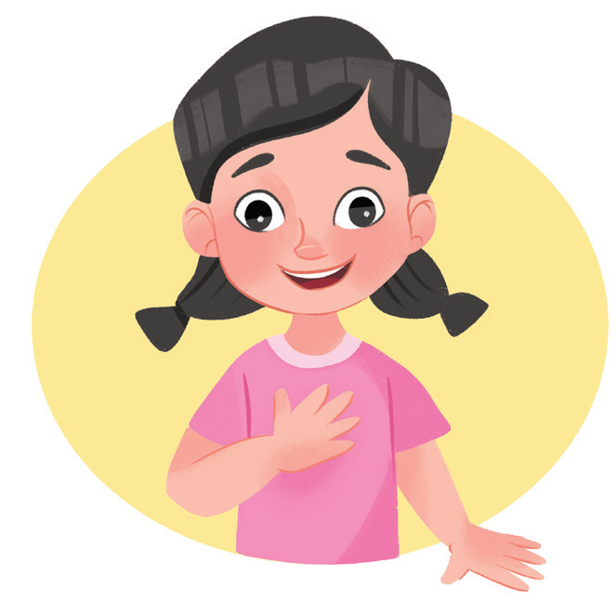
Ayo, sebutkan identitasmu.
nama
lengkap
nama
panggilan
tempat dan tanggal lahir
alamat
rumah
pekerjaan (jika ada)

Slide 5
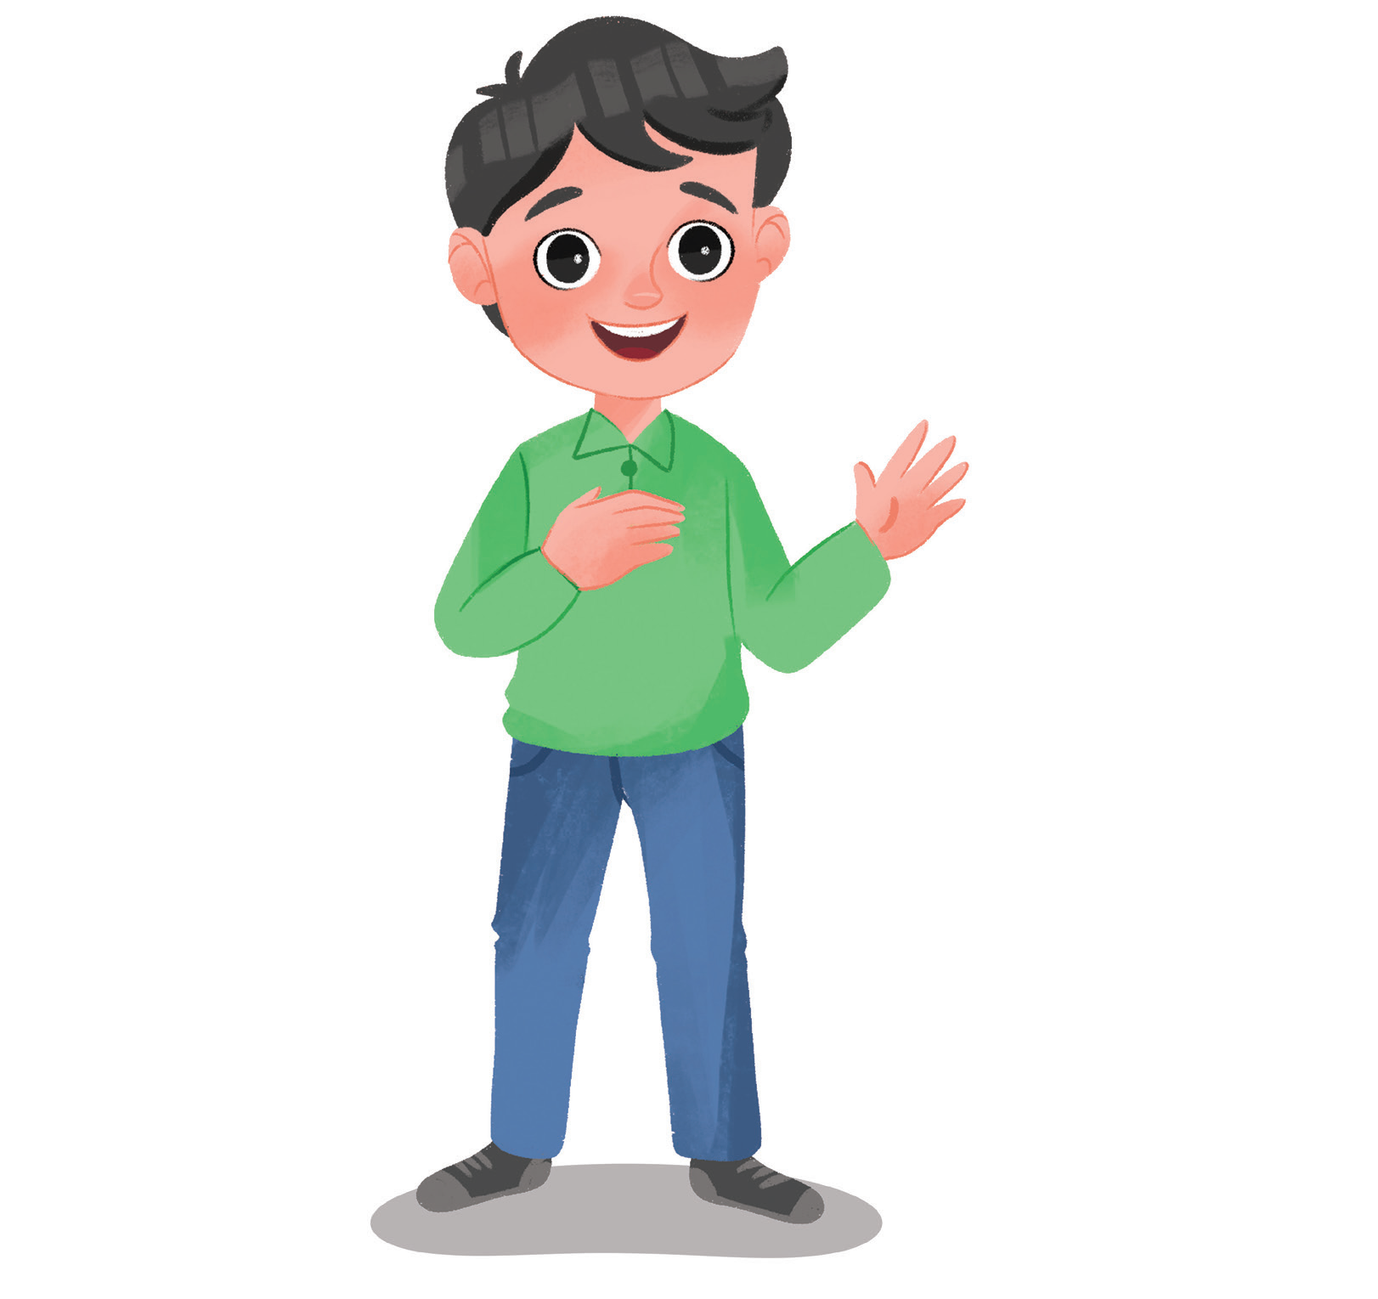
Saat perkenalan diri,
Tunjukkan sikapmu.
Berdirilah dengan sikap tubuh tegak.
Tunjukkan wajah tersenyum ceria.
Lihatlah wajah yang kamu ajak berkenalan.

Slide 6
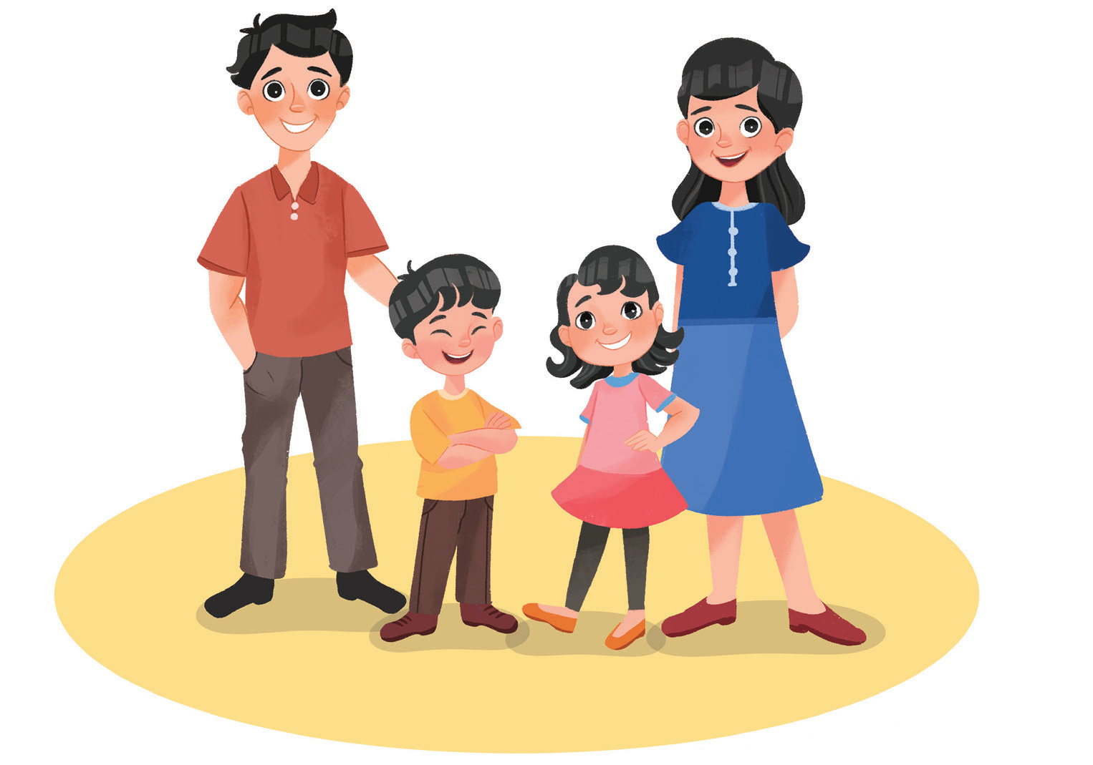
B. Kasih Sayang dalam Keluarga
Keluarga terdiri atas orang tua dan anak.
Kita biasanya tinggal bersama orang tua.

Slide 7
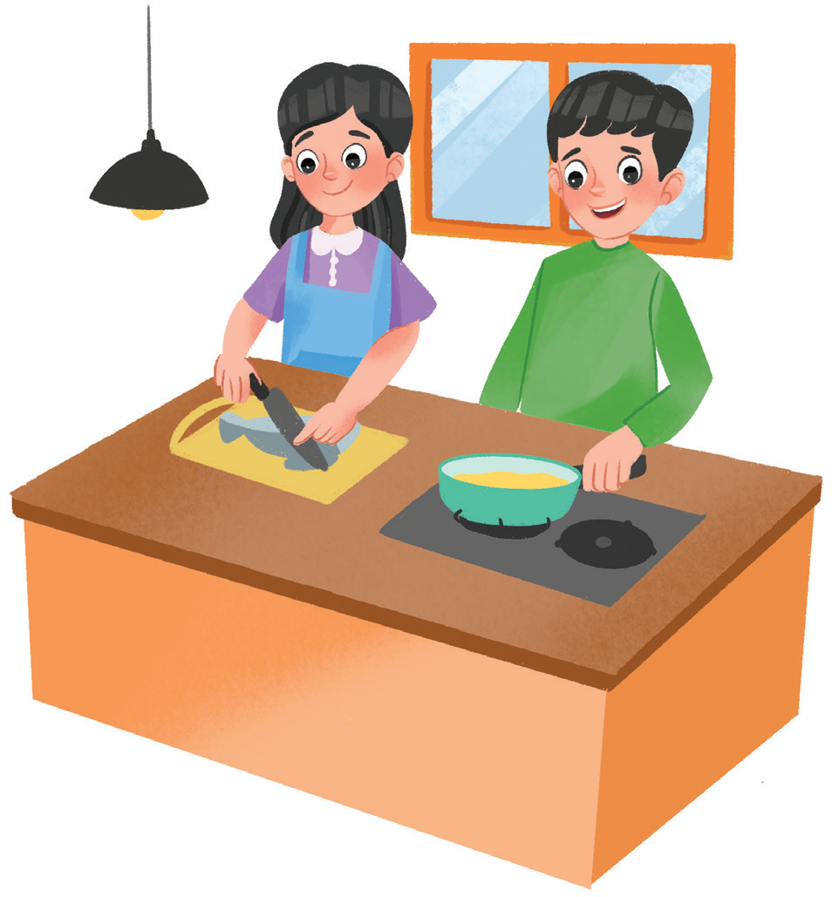
Tidak hanya orang tua, kita biasanya juga tinggal bersama kakek, nenek, paman, dan bibi.
Mereka semua adalah keluarga kita.

Slide 8
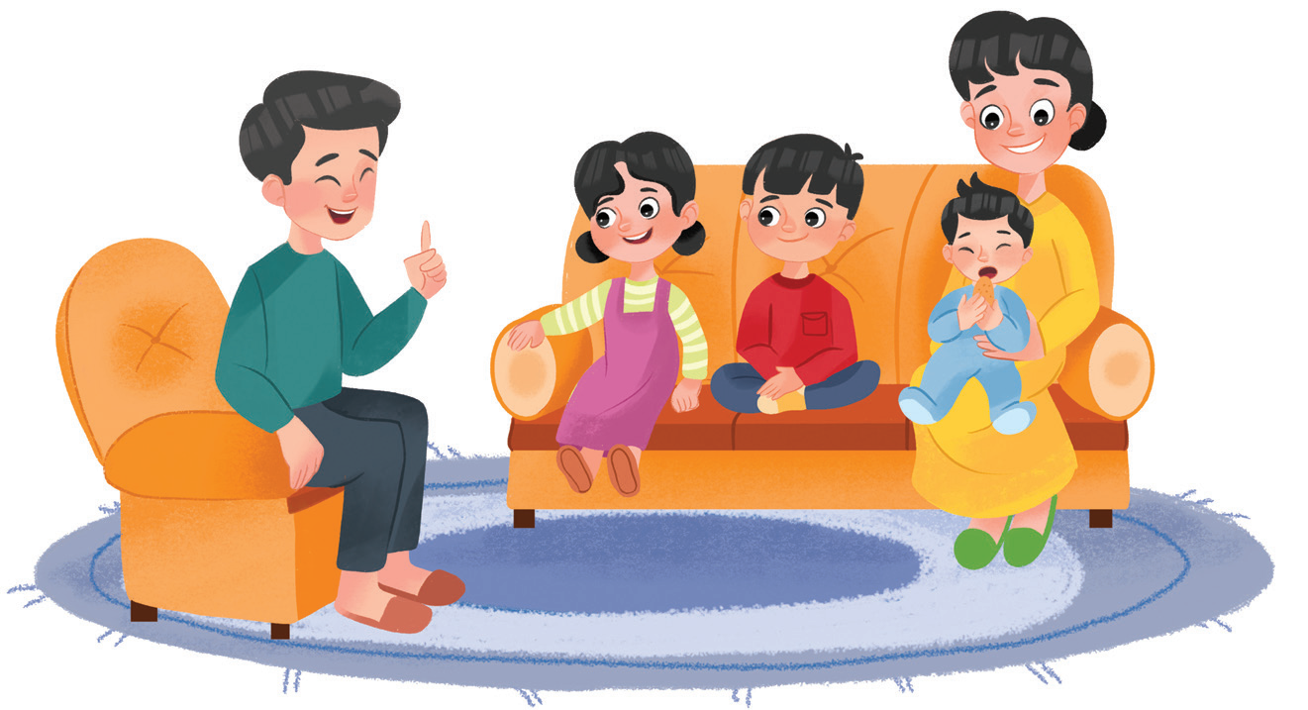
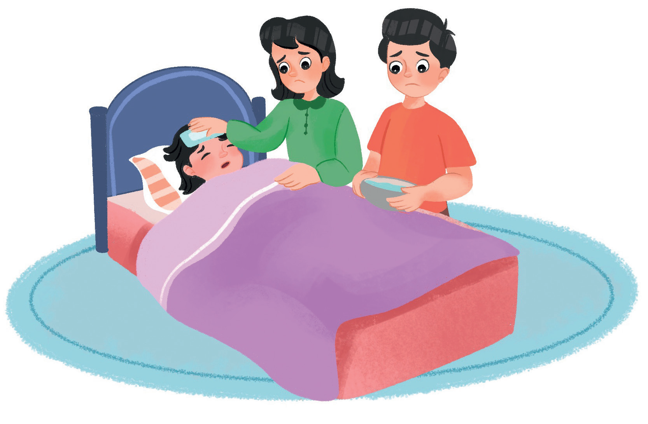
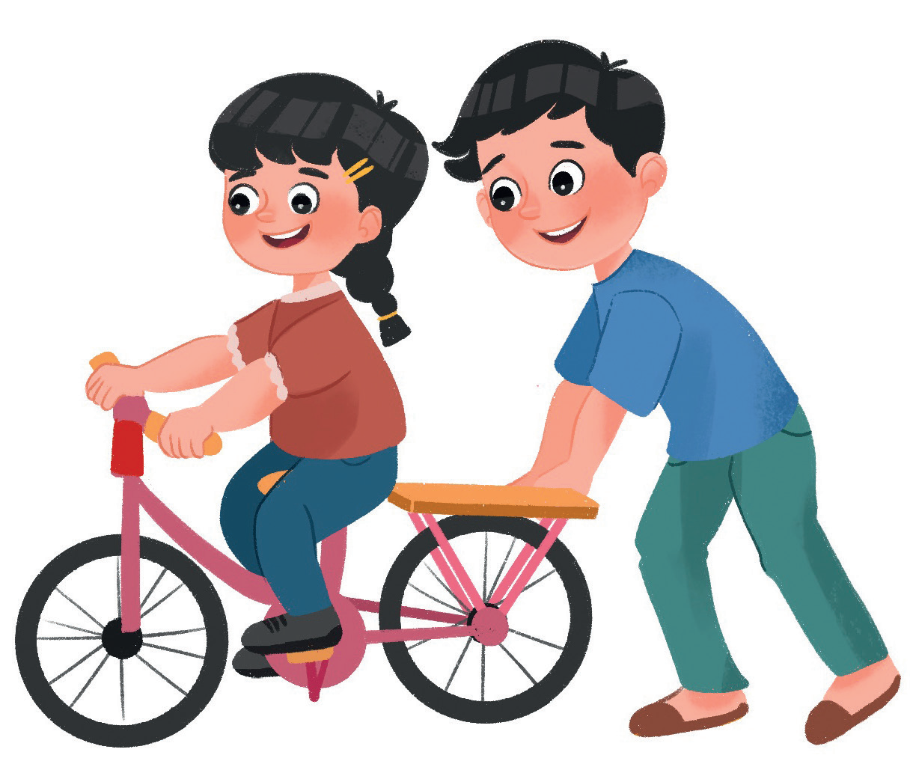
Kita harus hidup rukun bersama keluarga.
Keluarga harus saling
menyayangi satu sama lain.

Slide 9

Ayo, sebutkan kegiatan yang biasa kamu lakukan bersama keluargamu
!

